Slide 1

printf(“C언어 교육\n”);
C언어

Slide 2
printf(“C언어 교육\n”);
C언어
웹컴파일러 http://ideone.com/

Slide 3
내용
1.
C언어에 대하여
2.
C언어의 변수
3.
입출력
4.
산술 연산자
5.
대입 연산자
6.
관계 연산자

Slide 4
C
1
C언어에 대하여

Slide 5
C언어란?
C
#include<stdio.h>
int main()
{
printf(“Hello World!\n”);
return 0;
}
#include<stdio.h>
int main()
{
printf(“Hello World!\n”);
return 0;
}
코드들을 실행할 수 있게 번역
해주는 프로그래밍 언어 중 하나

Slide 6
장단점
간결하고 쉽게 이해할 수 있다
잘만 써놓으면 정확하고 가독성이 뛰어나다
그지같다
그 반대로 잘 못 쓰면

Slide 7
절차지향
절차대로 수행하는 것을 지향한다는 뜻
#include<stdio.h>
int main()
{
printf(“Hello World!\n”);
return 0;
}
풀어 말하자면, 우리가 글을 읽을 때처럼,
컴퓨터가 c언어 코드들을 차례대로
읽어서 실행한다는 것이다.

Slide 8
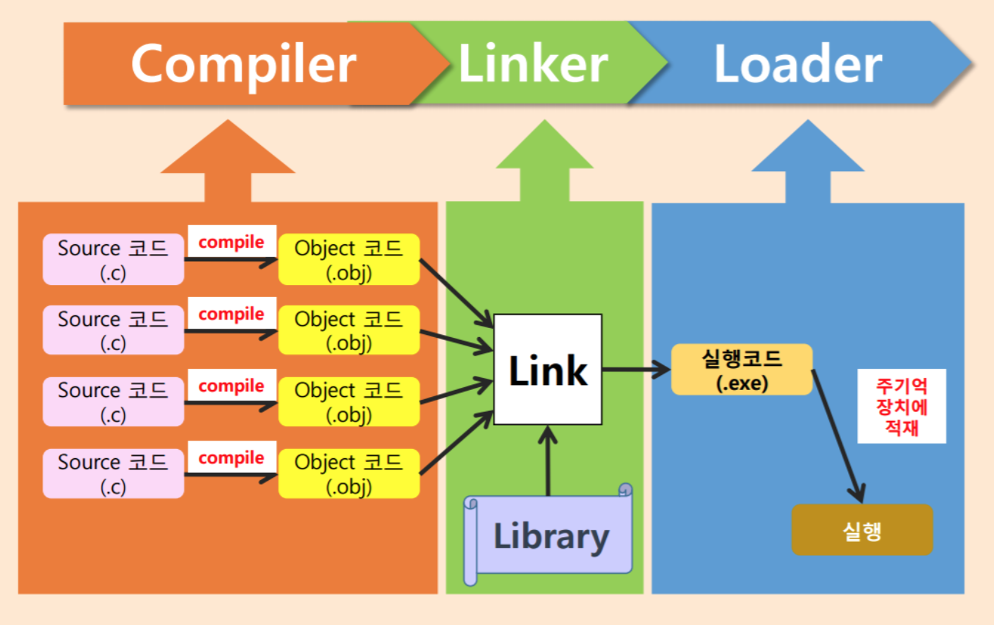
컴파일 순서

Slide 9
int
2
C언어의 변수

Slide 10
정수형 변수
int
대표적인 정수형 변수
4byte
short long
2byte 8byte

Slide 11
실수형, 문자형 변수
double
8byte
실수형
float
4byte
char
문자형
1byte

Slide 12
선언 방법
#include<stdio.h>
Int main()
{
int a;
a = 10;
}
a라는 정수형 변수 선언
a를 10으로 초기화
끝에 ; (세미콜론) 필수!!

Slide 13
3
“HelloWorld!”
입출력

Slide 14
입력 [printf]
#include<stdio.h>
Int main()
{
printf(“Hello World!”);
}
printf(“
이 안의 내용 출력
”);

Slide 15
\n
한번 해보자
printf(“Hello World!\n”);
아까와 다른점은?
Enter
\n : 문장에 를 추가한다

Slide 16
%d, %c, %f, %lf, %s
#include<stdio.h>
int main(){
int a=10;
printf(“%d\n”,a);
return 0;
}
#include<stdio.h>
int main(){
float a=10.17;
printf(“%f\n”,a);
return 0;
}
변수 형태에 따라 써야하는 포멧 문자가 다르다

Slide 17
출력 [scanf]
#include<stdio.h>
int main(){
int a;
scanf(“%d”,&a);
printf(“%d\n”,a);
return 0;
}
a라는 변수에 입력
입력을 받을 때는 변수명 앞에 &를 추가해야 한다
문자열 제외!!

Slide 18
직접 해보기
#include<stdio.h>
int main(){
printf(“안녕하세요,\n”);
printf(“선린인터넷고등학교\n”);
printf(“테크노경영과\n”);
printf(“1학년 000입니다.\n”);
return 0;
}
안녕하세요,
선린인터넷고등학교
테크노경영과
1학년 @@@입니다.
자기 소개를 출력문으로 작성해 보자

Slide 19
직접 해보기
문자 하나를 입력받아 출력해보자
#include<stdio.h>
int main(){
char a;
scanf(“%c”,&a);
printf(“%c\n”,a);
return 0;
}

Slide 20
직접 해보기
문자열을 입력받아 출력해보자
#include<stdio.h>
int main(){
char a[20];
scanf(“%s”,a);
printf(“%s\n”,a);
return 0;
}

Slide 21
4
＋－×÷
산술 연산자

Slide 22
산술 연산자
#include<stdio.h>
int main(){
printf(“%d\n”,10+5);
printf(“%d\n”,10-5);
printf(“%d\n,10*5);
printf(“%d\n”,10/5);
printf(“%d\n”,12%5);
return 0;
}
앞 뒤 숫자(변수)를 더한다
앞 뒤 숫자(변수)를 뺀다
앞 뒤 숫자(변수)를 곱한다
앞 뒤 숫자(변수)를 나눈다
앞 뒤 숫자(변수)를 나눈
나머지를 구한다

Slide 23
직접 해보기
정수 하나를 입력받아 2로 나누어 출력해 보자
#include<stdio.h>
int main(){
int a;
scanf(“%d”,&a);
printf(“%d\n”,a/2);
return 0;
}

Slide 24
직접 해보기
정수 하나를 입력받아 2로 나눈
나머지를 출력해 보자
#include<stdio.h>
int main(){
int a;
scanf(“%d”,&a);
printf(“%d\n”,a%2);
return 0;
}

Slide 25
5
+= -=
대입 연산자

Slide 26
대입 연산자
종류
#include<stdio.h>
int main(){
int a=10;
printf(“%d\n”,a);
a+=10;
printf(“%d\n”,a);
return 0;
}
+=
-=
*=
/=
출력 결과
10
20

Slide 27
직점 해보기
정수 하나를 대입 연산자를 이용해
2로 나눈 후 출력해 보자
#include<stdio.h>
int main(){
int a=10;
a/=2;
printf(“%d\n”,a);
return 0;
}

Slide 28
6
== < >
관계 연산자

Slide 29
관계 연산자
두 개의 값을 비교하는 연산자
==, <, >, <=, >=, !=
비교 후 1(true), 0(false)를 내보낸다

Slide 30
출력해보자
#include<stdio.h>
int main(){
int num1=10, num2=20;
printf(“%d”,num1==num2);
printf(“%d”,num1<num2);
printf(“%d”,num1!=num2);
return 0;
}
출력 결과
0
1
1

Slide 31
예상해보자
결과
Num1 >= num2
0
1
1
0
num1 = 1
num2 = 2
num3 = 2
Num1 < num3
Num2 <= num3
Num2 != num3

Slide 32
끝
다음시간에 이어서

